Slide 1
Audit Carrefour
Magasin : Mourouj4
13 JUIN 2017
Dr Hend KAMOUN

Slide 2
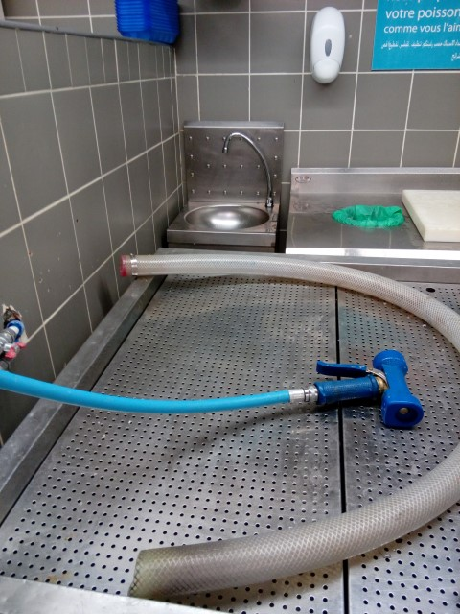
Poissonnerie: la table bloque l’accès au poste lave main

Slide 3
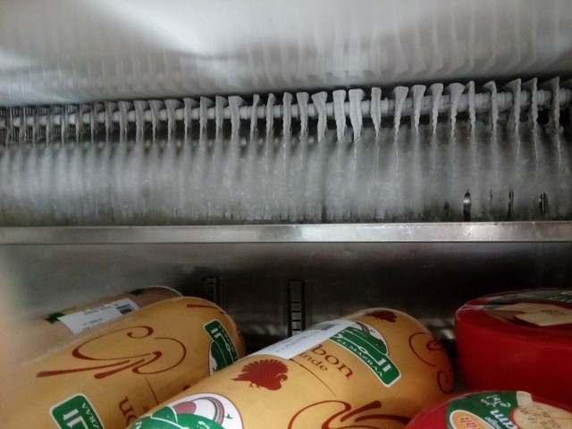
charcuterie: présence d’un excès de givre au niveau meuble stockage

Slide 4
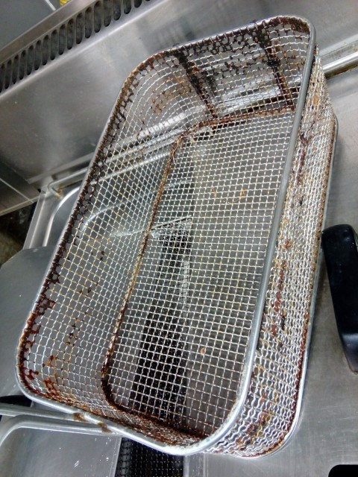
traiteur: renforcer le nettoyage du panier de la friteuse

Slide 5
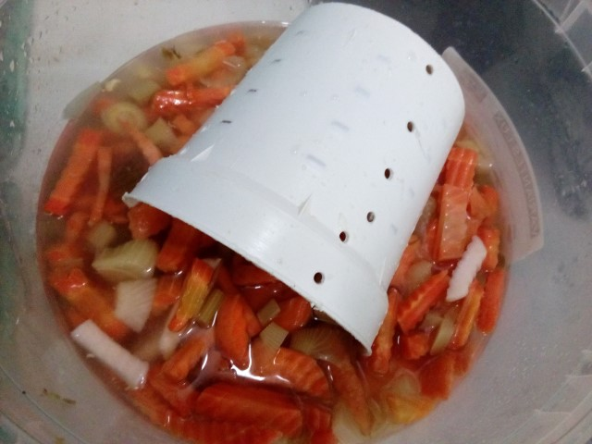
Olives épices: éviter l’utilisation de pot de ricotte pour le prélèvement de salaisons

